Slide 1

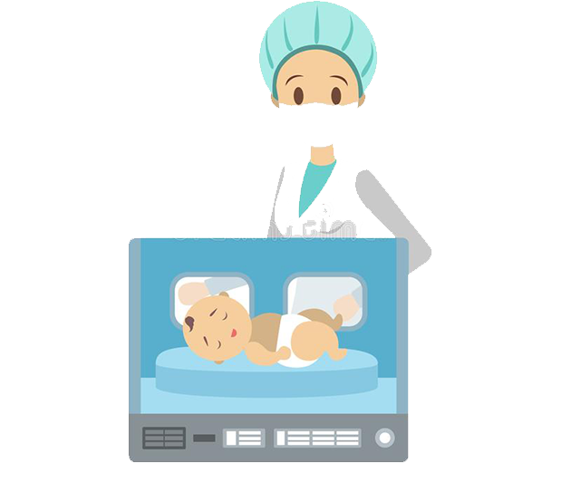
Diagrama de Visão de Negócio (REALMTG)
1
3
Um enfermeiro cadastra um novo RN(recém-nascido) pelo site.
Os dados enviados pelos sensores são armazenados no banco de dados
2
4
Depois de cadastrado, o enfermeiro instala os sensores no RN
E os dados são disponibilizados para
Os enfermeiros para consulta e análise através da aplicação web

Slide 2
REAL MTG (Real Medical Thermal Group)
André Luiz S. M. Demucio
Ezequiel Silva
Luiz Filipe
Miguel Mendes
Reginaldo Santos
Gabriel Alvares
Thiago Ramos

